Slide 1



Fondazione ITS
Information & Communications Technology Academy
Progetto
«ORA – dOpo la matuRità cosA farò?»
Seminario 1: Orientamento alla scelta formativa

Slide 2
Finanziato daLLA:
REGIONE LAZIO
Assessorato Lavoro, Scuola e Formazione
Direzione regionale Istruzione, Formazione e Politiche per l’Occupazione
Programma Fondo Sociale Europeo Plus (FSE+) 2021- 2027
Obiettivo di Policy 4 “Un’Europa più sociale”
Priorità “Giovani”

Slide 3
OBIETTIVI DEL SEMINARIO
Rispondere al bisogno di studenti e famiglie di orientarsi per l’uscita dalla scuola secondaria;
Stimolare l’autovalutazione degli studenti su attitudini, aspirazioni e interessi e scoprire/valorizzare attitudini e competenze che magari non sanno ancora di avere;
Tradurre idee in percorsi concreti;
Sviluppare la capacità di raccogliere informazioni e orientarsi nella scelta dell’Università;
Informare sui servizi che aiutano ad entrare nel mondo del lavoro.

Slide 4
il Rapporto INAPP 2021 su Popolazione tra i 15 ed i 64 anni
L’Italia si porta dietro una serie di criticità e deficit irrisolti:
Il 39,8% possiede solo la licenza media;
Il 10,2% possiede un diploma di scuola professionale
Il 32,6% possiede una licenza di scuola superiore
Il 17,4% ha titoli di livello terziario (quest’ultimo tasso risale al 27,6% tra i 30-34 anni, ma in Ue la percentuale è del 40,3%.)
I Neet, inoltre, cioè quei giovani che non lavorano, non studiano e non cercano un’occupazione, sono in Italia il 23,8% tra i 25-34enni, la percentuale più elevata nei Paesi Ue

Slide 5
La scelta dell’università
La scelta della facoltà universitaria da intraprendere è delicata ed importante. Come riportano molti studi a riguardo, c’è un’alta percentuale di studenti indecisi fino all’ultimo anno.
Diverse sono le tecniche per capire quale possa essere la giusta facoltà universitaria.
È fondamentale creare una connessione tra scuola superiore, università e mondo del lavoro.
Oltre il 50% degli studenti afferma di aver commesso un errore nella scelta del corso di laurea al momento dell’iscrizione. Di solito le opinioni e i consigli delle famiglie o degli amici hanno una forte influenza sulla scelta dell’università.
Attenzione! Una persona che è stata influenzata o consigliata dalla famiglia o che ha scelto di seguire un amico ha più probabilità di cambiare idea in futuro.
Informati il più possibile per fare una scelta consapevole. Cerca di fare attenzione a quali sono le tue attitudini e le tue inclinazioni.

Slide 6
La scelta dell’università
Per supportarvi nella scelta ed iniziare a restringere il campo il test di orientamento che vi abbiamo sottoposto è molto importante.
Vi rende consapevoli delle vostre attitudini e dei vostri punti di forza ma può aiutarvi nel miglioramento delle aree critiche.

Slide 7
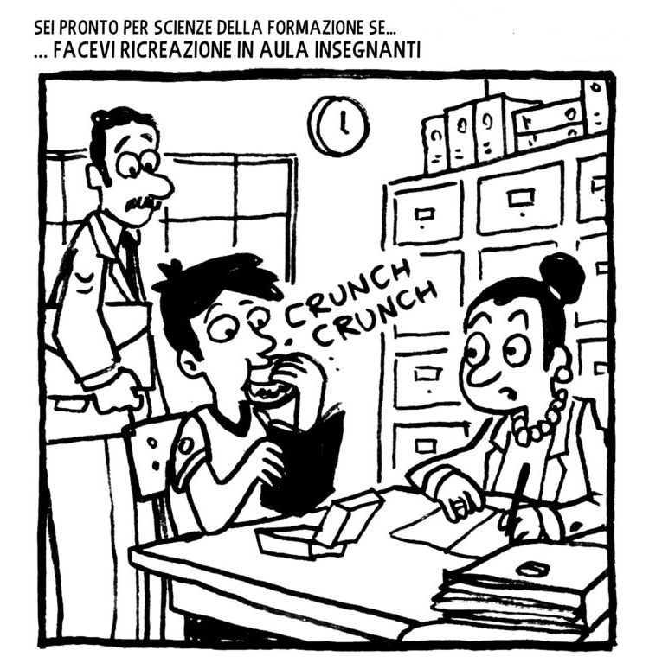
La scelta dell’università
Scienze della Formazione

Slide 8
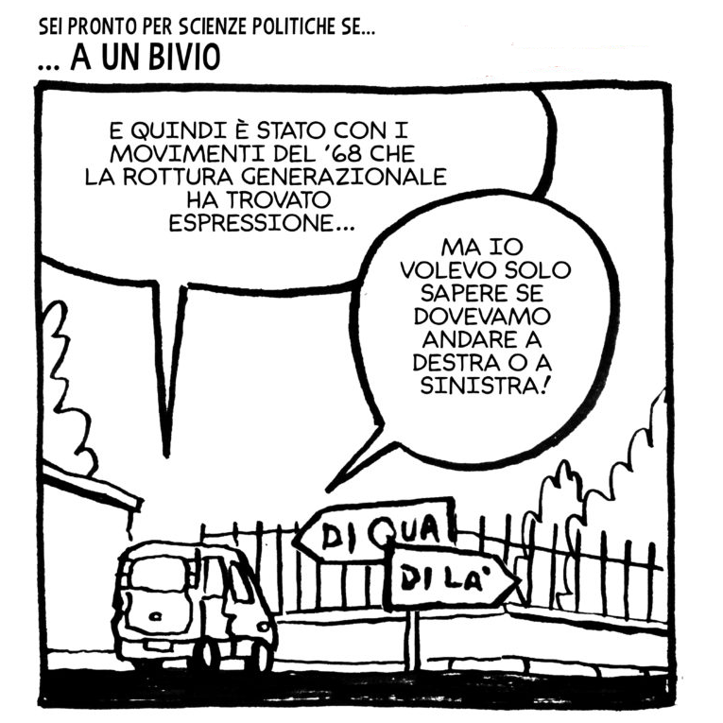
La scelta dell’università
Scienze Politiche

Slide 9

La scelta dell’università
Economia

Slide 10

La scelta dell’università
Ingegneria

Slide 11

La scelta dell’università
Psicologia

Slide 12
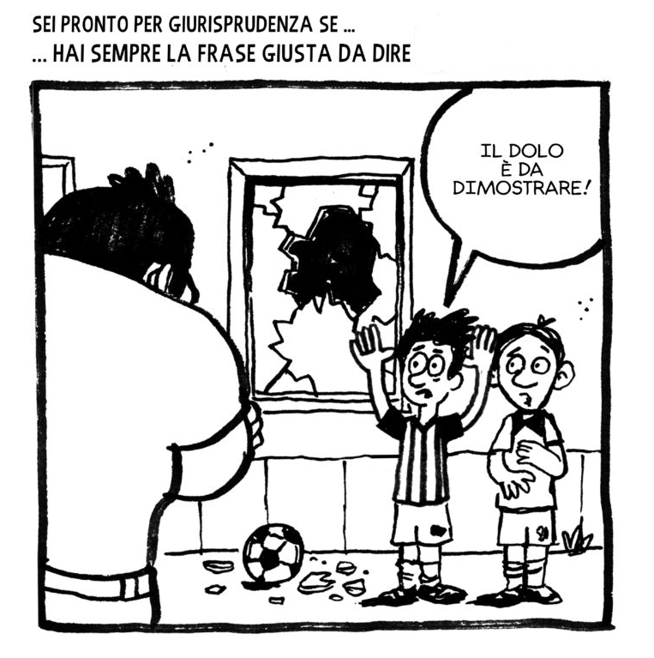
La scelta dell’università
Giurisprudenza

Slide 13
La scelta dell’università
Ed ovviamente molte altre:
Fisica, Chimica, Biologia, Medicina, Infermieristica, Informatica, Lettere, Filosofia, Architettura, Sociologia, Comunicazione ed altre.
Ognuno degli indirizzi ha molteplici scelte, fino a 2.300 corsi di laurea diversi

Slide 14
La scelta dell’università
Ma un’attenzione particolare, al netto delle proprie aspirazioni personali e dei propri sogni, va messa sui possibili sbocchi lavorativi.
Perché
Come indicato nel Rapporto INAP, i Neet, cioè quei giovani che non lavorano, non studiano e non cercano un’occupazione, sono in Italia il 23,8% tra i 25-34enni, la percentuale più elevata nei Paesi Ue.
E molto dipende da scelte non corrispondenti alla richiesta del mondo del lavoro.

Slide 15

Altra e nuova opportunità formativa post-diploma ed alternativa all’università
GLI ITS – ISTITUTI TECNICI SUPERIORI
Gli ITS sono Fondazioni di diritto pubblico che, controllare dal MIUR e dalle Regioni, vedono la partecipazione attiva di imprese, università, enti di ricerca scientifica e tecnologica, al fine di promuovere l’occupazione nel mondo del lavoro, ma soprattutto consentendo l’inserimento nei settori chiave per la crescita del Paese.

Slide 16
GLI ITS – ISTITUTI TECNICI SUPERIORI
Gli ITS rappresentano la prima risposta italiana alle scuole di alta specializzazione tecnologica che da decenni formano in Europa i cosiddetti super-tecnici.
L’obiettivo degli ITS è far fronte ad un fabbisogno aziendale di figure tecniche specializzate che è sempre maggiore ma non trova risposte concrete nel mondo della scuola.
Gli ITS ricoprono un ruolo essenziale nel collegare il mondo della scuola con il mondo delle imprese, ottenendo risultati significativi soprattutto dal punto di vista dell’inserimento dei diplomati all’interno del mondo del lavoro.

Slide 17
GLI ITS – ISTITUTI TECNICI SUPERIORI
Le sei are tenologiche interessate:
Efficienza energetica,
Mobilità sostenibile,
Nuove tecnologie della vita,
Nuove tecnologie per il Made in Italy (Sistema agroalimentare, Sistema casa, Sistema meccanica, Sistema moda, Servizi alle imprese),
Tecnologie innovative per i beni e le attività culturali –Turismo,
Tecnologie della informazione e della comunicazione.

Slide 18
GLI ITS – ISTITUTI TECNICI SUPERIORI
Le caratteristiche dei percorsi formativi I.T.S.
Accedono ai corsi, a seguito di selezione, i giovani e gli adulti in possesso di diploma di istruzione secondaria superiore e coloro che in possesso di un diploma quadriennale di istruzione e formazione professionale abbiano frequentato un corso annuale IFTS.
Una buona conoscenza dell'informatica e della lingua inglese costituisce requisito preferenziale per l'ammissione ai percorsi. Vi è tuttavia la possibilità di frequentare moduli di specifica preparazione, finalizzati a riallineare le competenze mancanti.

Slide 19
GLI ITS – ISTITUTI TECNICI SUPERIORI
I corsi hanno un taglio «pratico».
Almeno il 30% della durata dei corsi è svolto in azienda stabilendo subito un legame molto forte con il mondo produttivo attraverso stage.
Il corpo docente proviene per almeno il 60% dal mondo del lavoro.
I corsi si articolano di norma in quattro semestri (1800/2000 ore) e possono arrivare fino a sei semestri.

Slide 20
GLI ITS – ISTITUTI TECNICI SUPERIORI
L'esperienza lavorativa in azienda può essere svolta in regime di apprendistato, garantendo una maggiore integrazione tra formazione e lavoro, per ridurre il disallineamento tra do­manda e offerta di figure e competenze professionali.

Slide 21
GLI ITS – ISTITUTI TECNICI SUPERIORI
Al termine del corso si consegue il Diploma di Tecnico Superiore con la certificazione delle competenze corrispondenti al V livello del Quadro europeo delle qualifiche – EQF.
Per favorire la circolazione in ambito nazionale ed europeo, il titolo è corre­dato dall'EUROPASS diploma supplement. I diplomi sono rilasciati dall'istituzione scolastica ente di riferimento dell'I.T.S. sulla base di un modello nazionale.

Slide 22
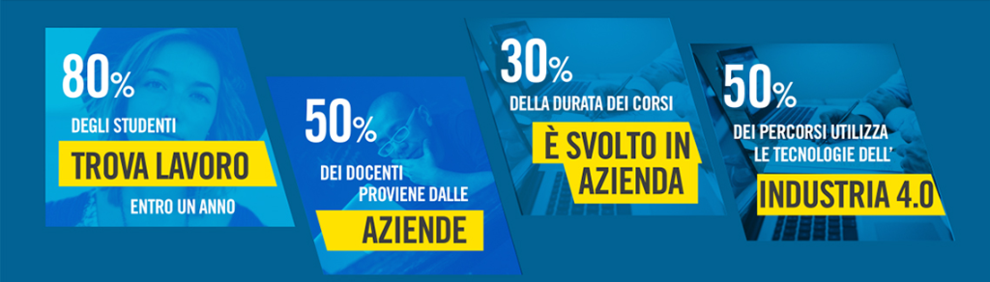
GLI ITS – ISTITUTI TECNICI SUPERIORI
PER APPROFONDIRE: https://sistemaits.it/

Slide 23
Progetto ora
dOpo la matuRità cosA farò?
Grazie
ed un grande in bocca al lupo a tutti

